Slide 1
Il SUMAI e la Specialistica Ambulatoriale tra storia e futuro

Slide 2
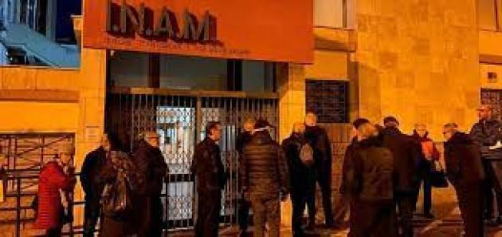
C’era una volta… la «Mutua»
Prima della sua istituzione il sistema assistenziale-sanitario era basato su numerosi "enti mutualistici" o "casse mutue". Il più importante tra di essi era l'Istituto nazionale per l'assicurazione contro le malattie (INAM). Ciascun ente era competente per una determinata categoria di lavoratori che, con i familiari a carico, erano obbligatoriamente iscritti allo stesso e, in questo modo, fruivano dell'assicurazione sanitaria per provvedere alle cure mediche e ospedaliere, finanziata con i contributi versati dagli stessi lavoratori e dai loro datori di lavoro. Il diritto alla tutela della salute era quindi correlato non all'essere cittadino ma all'essere lavoratore (o suo familiare) con conseguenti casi di mancata copertura; vi erano, inoltre, sperequazioni tra gli stessi assistiti, vista la disomogeneità delle prestazioni assicurate dalle varie casse mutue.

Slide 3
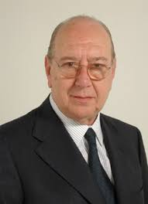
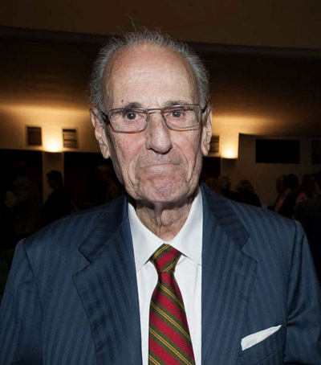
1968 - 1976: Preistoria
All’epoca delle Casse Mutue il sindacalismo medico, per il settore dei Medici Ambulatoriali interni, era rappresentato maggiormente dal SIMMA (Sindacato Italiano Medici Mutualisti Ambulatoriali).
Nel 1968, su iniziativa di Parodi, Bolognesi, Meledandri, Latanza e Barillaro, si giunse ad indire il primo Congresso Nazionale del SUMAI, che ebbe un proprio statuto ed una Segreteria nazionale, che riuscì a coagulare tutte le sigle del variopinto mondo sindacale di allora.
Atto fondamentale fu ottenere un Contratto nazionale pubblicato come DPR, quindi con valore di Legge.
L’Atto costitutivo del SUMAI è datato
22 dicembre 1976
Eolo Parodi
Benito Meledandri

Slide 4
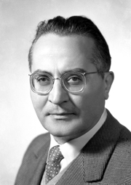
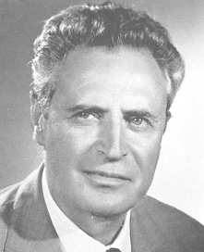
1945 - 1974: il percorso verso il Sistema Sanitario Nazionale
L'ACIS (Alto Commissariato per l'igiene e la salute pubblica), incardinato presso la Presidenza del Consiglio dei ministri, era stato istituito nel 1945 (DGLT del 12 luglio 1945 n. 417, cui si aggiunse il DGLT 31 luglio 1945 n. 446 che ne precisò le competenze).
La legge 13 marzo 1958, n. 296 - approvata durante il Governo Zoli - istituì il Ministero della sanità scorporando le relative funzioni dall’ACIS; il primo titolare del dicastero fu il medico tisiologo professor Vincenzo Monaldi, esponente della Democrazia Cristiana.
Con la legge 12 febbraio 1968, n. 132 (cosiddetta "legge Mariotti", dal nome del Ministro Luigi Mariotti (PSI) fu riformato il sistema degli ospedali, fino ad allora per lo più gestiti da enti di assistenza e beneficenza, trasformandoli in enti pubblici ("enti ospedalieri") e disciplinandone l'organizzazione, la classificazione in categorie, le funzioni nell'ambito della programmazione nazionale e regionale ed il finanziamento.
La legge 17 agosto 1974, n. 386 estinse i debiti accumulati dagli enti mutualistici nei confronti degli enti ospedalieri, sciolse i consigli di amministrazione dei primi e ne dispose il commissariamento, trasferendo i compiti in materia di assistenza ospedaliera alle Regioni.
Prof. Vincenzo Monaldi
On. Luigi Mariotti

Slide 5
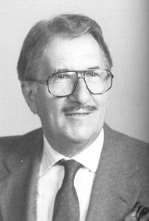
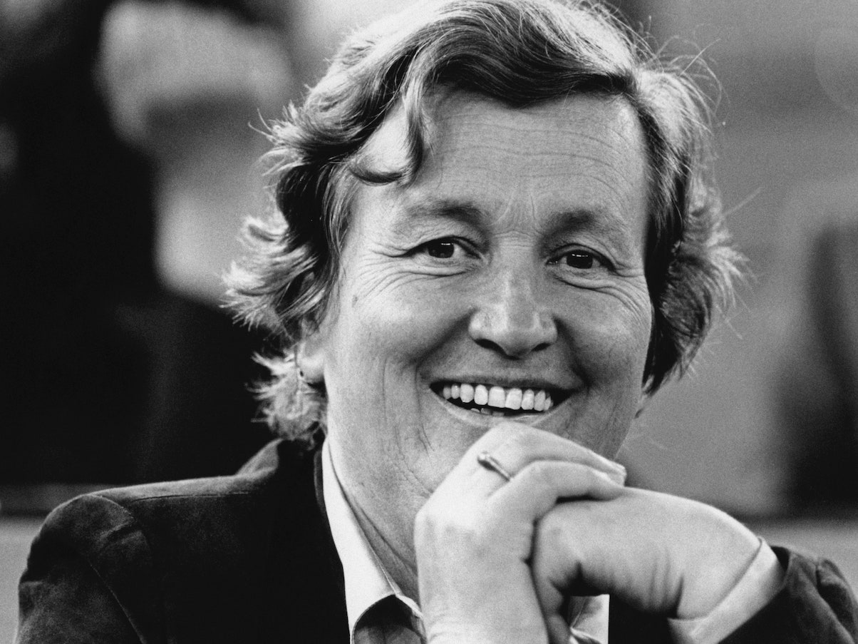
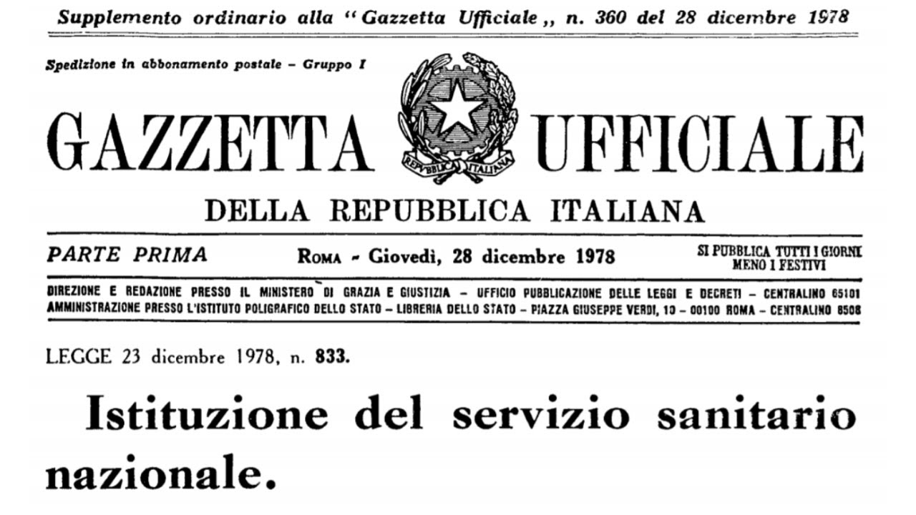
1978: nasce il Sistema Sanitario Nazionale
Infine, il governo Andreotti IV su proposta del ministro della sanità Tina Anselmi, con la legge 23 dicembre 1978, n. 833 soppresse il sistema mutualistico ed istituì il SSN - "Servizio sanitario nazionale", con decorrenza dal 1º luglio 1980. Il principio guida del sistema sanitario nazionale sarebbe stato, nelle intenzioni dei suoi costitutori, quello della sanità come bene universalmente fruibile. La legge estese l’opera di diffusione della sanità come bene pubblico essenziale e, attraverso l’istituzione del Fondo Sanitario Nazionale (FSN), incarica il governo centrale di reperire annualmente le risorse.
Il nuovo sistema sanitario, basato sul ruolo fondamentale delle Regioni, fu realizzato su iniziativa di Aldo Aniasi, Ministro della sanità nei governi Cossiga II e Forlani. A partire dagli anni ottanta, il concetto di salute da bene universale e gratuito (e quindi diritto per l'autonomia) è progressivamente mutato in quello di bene necessario per l'equità (una concessione), come un fatto di equità verso i poveri, piuttosto che come un bene per tutti quelli che sono presenti nella società.
On. Tina Anselmi
On. Aldo Aniasi

Slide 6
La specialistica ambulatoriale stessa era compresa nell’Articolo 48 specificamente dedicato al personale a rapporto convenzionale.
Art. 48. (Personale a rapporto convenzionale) L'uniformita' del trattamento economico e normativo del personale sanitario a rapporto convenzionale e' garantita sull'intero territorio nazionale da convenzioni, aventi durata triennale (...)
L'accordo nazionale di cui al comma precedente e' reso esecutivo con decreto del Presidente della Repubblica, su proposta del Presidente del Consiglio dei ministri (...)
Gli accordi collettivi nazionali di cui al primo comma devono prevedere:
...
2) l'istituzione e i criteri di formazione di elenchi unici per i medici generici, per i pediatri, per gli specialisti convenzionati esterni e per gli specialisti e generici ambulatoriali;
...
4) la disciplina delle incompatibilita' e delle limitazioni del rapporto convenzionale rispetto ad altre attivita' mediche, al fine di favorire la migliore distribuzione del lavoro medico e la
qualificazione delle prestazioni;
Fino al 1992 era affermazione comune che gli Specialisti Ambulatoriali fossero una categoria di privilegiati dagli Accordi Nazionali economicamente e normativamente vantaggiosi.
Era un’altra epoca, un’epoca in cui nella Sanità si dava tutto a tutti, in cui i medici non avevano alcuna incompatibilità e pertanto tra gli specialisti si annoveravano frequentemente Direttori di Cattedra o di Scuole di Specializzazione o Primari Ospedalieri di fama nazionale ed internazionale che davano prestigio e peso politico alla categoria.

Slide 7
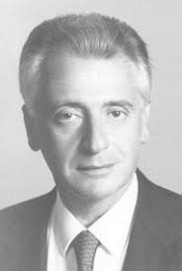
La cancellazione dell’Area
Il 1992: Annus horribilis
Legge 412/92: introduzione delle incompatibilità
Decreto legislativo 30 dicembre 1992 n. 502 (riforma sanitaria bis): cancellazione della Specialistica Ambulatoriale dal Servizio Sanitario Nazionale
E’ stato sicuramente il momento più critico per la Specialistica Ambulatoriale, un momento che ancora oggi quelli che allora erano giovani, quelli che allora cominciavano una carriera professionale piena di aspettative e speranze ricordano con sgomento, non solo perché si rischiava di trovarsi da un giorno all’altro senza lavoro, ma anche perché non si riusciva a comprendere il motivo alla base della scelta di distruggere un modello, quello della medicina specialistica territoriale, che tanto era apprezzata dai cittadini ed osservato con interesse da altri Paesi europei e non.
Prof. Francesco De Lorenzo

Slide 8
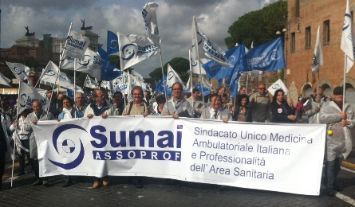
1993: La manifestazione dei cinquantamila
Il SUMAI si attivò per affrontare con forza le traversie del momento e già l’anno successivo, con il Decreto legislativo 7 dicembre 1993 n. 517 si riuscì ad ottenere che gli Specialisti ambulatoriali in servizio vi rimanessero fino ad “esaurimento”.
La Riforma ottenuta mediante il 517/93 risolse sicuramente il quesito sul futuro lavorativo di coloro che erano in servizio, ma con la famosa espressione “ad esaurimento”, che per tanti anni successivi gli specialisti ambulatoriali si sono dovuti portare come un marchio d’infamia in quanto toglieva loro qualsiasi potere contrattuale, si sanciva la morte dell’area specialistica convenzionata.

Slide 9
1993 - 1999: Il lungo inverno della Specialistica Ambulatoriale
Dal 1993 in poi sono stati anni durante i quali si è ricercato, studiato individuato ed indicato a tanti Colleghi strade percorribili, sempre tra le pieghe delle norme di legge, per accedere all’Area della Specialistica bypassando il blocco dell’assunzione a tempo indeterminato voluto dalla riforma:
attraverso il passaggio dalla Medicina dei Servizi
attraverso i ricorsi della cosiddetta fascia d) dell’ACN, che interessava Colleghi provenienti sia dalla dipendenza che dalle convenzioni
attraverso il passaggio dalla Sanità Militare o Marittima o dall’INAIL
attraverso il rientro di coloro che erano stati costretti ad abbandonare la Specialistica a causa delle sopravvenute incompatibilità
attraverso il passaggio dalla Medicina Generale
Col DPR 500/96 si riuscì, in circa 7 anni, a mantenere invariato il numero degli specialisti ambulatoriali in servizio e si arrivò al 1999 quando al Ministero della Sanità si resero finalmente conto di quanto fosse importante per il cittadino la Medicina Territoriale.
Il DPR 500/96 confermò l’esistenza della categoria, e chiarì e chiuse definitivamente la questione del pagamento degli specialisti a prestazione. Infatti alcuni funzionari ministeriali dell’epoca interpretavano come superato il modello di accordo così come era stato impostato fino ad allora e, secondo tale loro interpretazione, anche la Specialistica Ambulatoriale interna andava considerata una convenzione a prestazione cosa che, in realtà, la riforma 502/92 prevedeva solo per eventuali altri nuovi appositi accordi tutti da inventare con finalità tutt’altro che chiare.

Slide 10
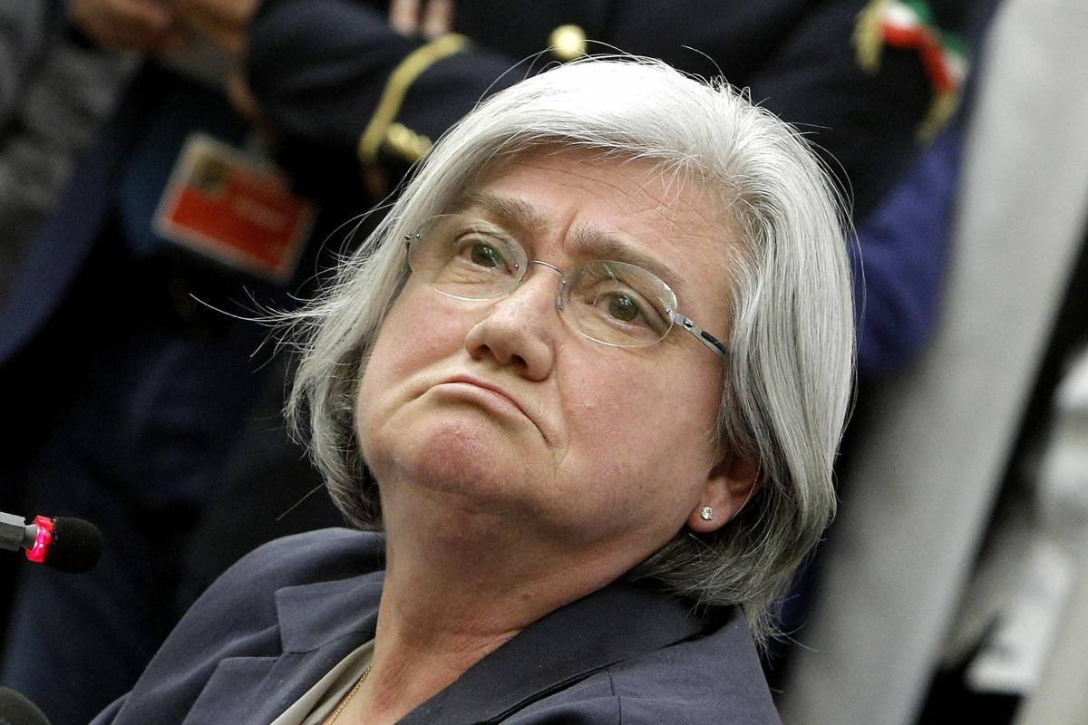
Il Decreto legislativo 229/99 ed il Protocollo Aggiuntivo
Successivamente, con il Decreto legislativo 229/99 (riforma sanitaria ter o riforma Bindi), fu finalmente ridata dignità alla Specialistica Ambulatoriale non solo restituendole il ruolo che meritava nel Servizio Sanitario Nazionale, ma dandole anche una funzione nel coordinamento dell’attività territoriale attraverso la presenza di diritto di un rappresentante negli Uffici di Coordinamento dell’Attività Distrettuale accanto ai medici ed ai pediatri di famiglia.
Il DPR 271/2000 è stato sicuramente per la Specialistica uno dei più importanti accordi perché, oltre all’apertura parziale dell’Area attraverso i contratti a tempo determinato, ha consentito allo specialista di sentirsi parte integrante delle Aziende in cui esercita la professione partecipando ai progetti obiettivo delle aziende stesse e condividendone anche i risultati economici mediante percepimento delle incentivazioni. Il DPR 271/2000 è stato anche quello che per primo ha introdotto il concetto di trattativa regionale.
Rosy Bindi

Slide 11
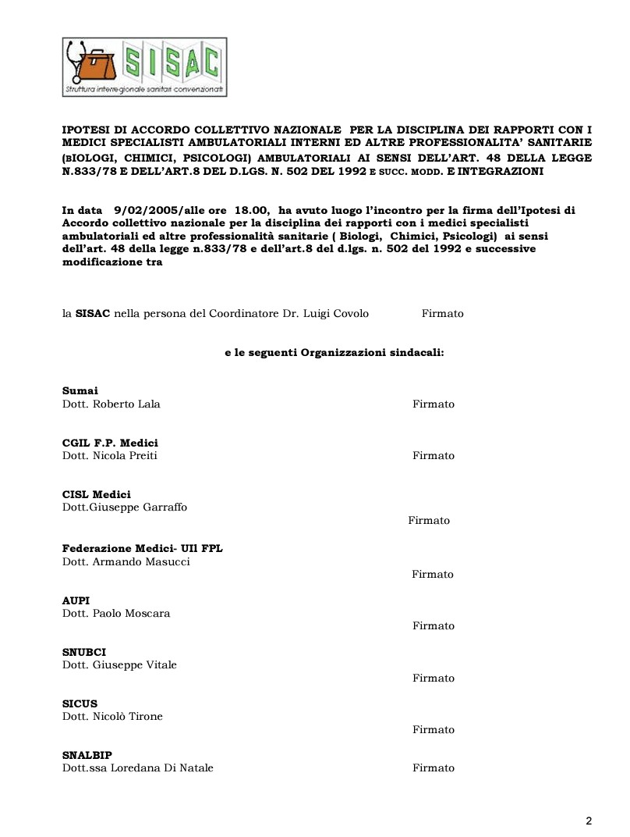
La trasformazione dei rapporti a tempo determinato
Il tempo determinato andava superato con il consolidamento dei rapporti di lavoro istituiti, anche allo scopo di definire il futuro lavorativo e professionale dei Colleghi entrati in quegli anni. La disponibilità, chiaramente espressa, da parte di esponenti politici del governo dell’epoca ai suggerimenti che venivano dalla dirigenza sindacale, permise di introdurre nella Legge finanziaria 2005 una norma che consentisse finalmente alle Aziende di trasformare i rapporti da tempo determinato in rapporti a tempo indeterminato.
Roberto Lala
Nacque così l’ACN del 23 marzo 2005.

Slide 12
I modelli organizzativi
Con l’Accordo Collettivo Nazionale del 2005, accanto al tradizionale livello di contrattazione nazionale, si è affiancata definitivamente una negoziazione regionale che, partendo dalle reali esigenze regionali e locali, è finalizzata a definire gli obbiettivi di salute ed i modelli organizzativi e, quindi, gli strumenti per poterli poi attuare effettivamente a livello aziendale.
Con l’articolo 14 della seconda parte dell’Accordo veniva demandata alla trattativa regionale la riorganizzazione e la definizione di importanti istituti quali:
la flessibilità
l’organizzazione del lavoro
i doveri ed i compiti dei professionisti
i programmi e progetti finalizzati
Gli Accordi del 2009 prima e del 2010 poi hanno superato l’idea di una Specialistica esclusivamente a prestazione, introducendo una nuova organizzazione di lavoro di tipo orizzontale, comune anche a Psicologi, Biologi, Chimici Ambulatoriali, ai Medici di Medicina Generale, ai Pediatri di libera scelta ed alla Continuità Assistenziale: le Aggregazioni Funzionali Territoriali (AFT) necessarie per l’integrazione dell’attività dei singoli medici specialisti e delle altre professionalità per il conseguimento degli obbiettivi di assistenza, e le Unità Complesse delle Cure Primarie (UCCP), modelli adattabili a specifici bisogni assistenziali della popolazione che realizzano la continuità dell’assistenza, 24 ore su 24 (h24) e 7 giorni su 7, per garantire una effettiva presa in carico del cittadino, in particolare di pazienti cronici, attività comune a tutti i medici convenzionati e territoriali.

Slide 13
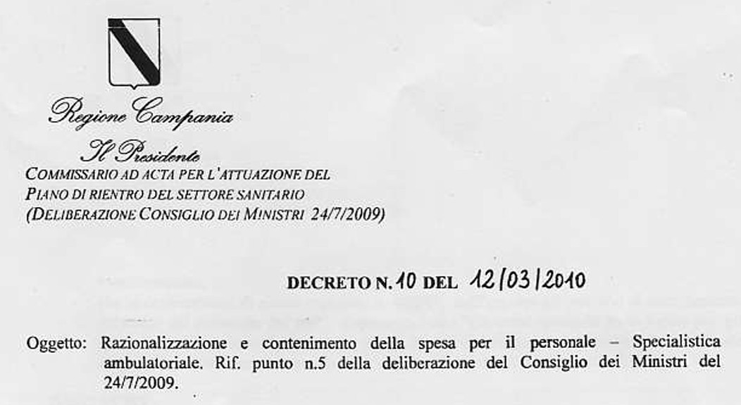
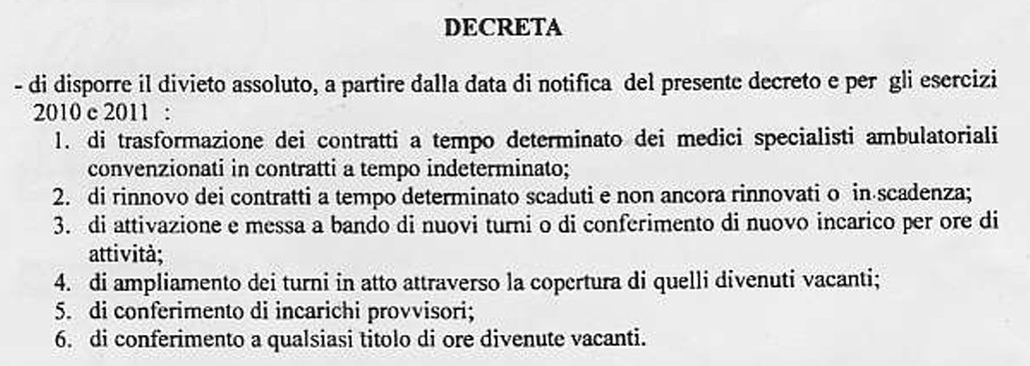
2010: sembrava ormai tutto tranquillo ma…..
In quasi tutte le Regioni iniziarono i «piani di rientro» a causa dell’indebitamento che avevano raggiunto, ed in particolare la Campania.
I Decreti di blocco della Specialistica Ambulatoriale in Campania:
n. 10/2010
n. 91/2011
n. 154/2012
n. 134/2013
n. 16/2014

Slide 14
2018 - 2021: la pandemia rivela l’inadeguatezza del territorio…..
La bufera della pandemia da Covid-19 dimostrò tuttavia quanto insufficiente ed inadeguata dal punto di vista strutturale ed organizzativa fosse l’assistenza territoriale.
Le ore di incarico sono cresciute, ma senza una reale analisi dei bisogni né una seria revisione dei criteri organizzativi del lavoro sul territorio.
In Campania, ad esempio, nessun cenno di vita per le UCCP e le AFT della Specialistica Ambulatoriale.
Antonio Magi

Slide 15
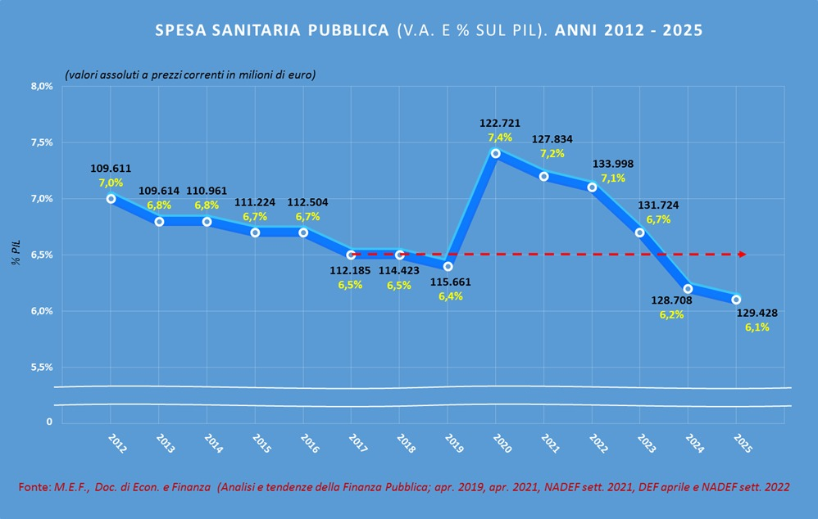
2023: tutto tranquillo ???? Noooooooooooooo…..
Le criticità gravi del nostro SSN che favoriscono una nuova strategia di attacco ed espansione del mondo assicurativo sanitario.
i contenuti del Def relativamente alla spesa sanitaria
le liste di attesa con riferimento ai perduranti effetti diretti e indiretti della pandemia
i punti di approdo verso i quali va il PNRR e la relativa tempistica
le problematiche del personale medico e delle professioni sanitarie
l’assenza di una effettiva volontà di contrastare il crescente ruolo della sanità integrativa
la evoluzione dei ruoli e dei rapporti tra politiche e programmi di interesse sanitario e quelli di interesse ambientale, assistenziale, economico generale
le spinte e controspinte connesse alla cosiddetta autonomia differenziata
la situazione epidemiologica complessiva, con particolare riferimento alle malattie infettive correnti e ricorrenti, di cui possa ipotizzarsi un’evoluzione pandemica.

Slide 16
Il triangolo sanitario: gli attori
Fornitori
Utenti
Assicuratori
Fornitori (o providers) sono i soggetti che erogano direttamente prestazioni sanitarie, quindi le strutture ospedaliere, gli ambulatori, i medici, gli infermieri, e in generale tutte le professioni sanitarie.
Assicuratori sono i soggetti che raccolgono - con o senza finalità di lucro - risorse finanziarie da destinare al pagamento delle spese mediche di soggetti terzi.
Utenti

Slide 17
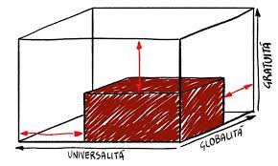
I 7 scenari possibili dell’assistenza sanitaria del futuro
1. Mercato diretto o semplice. Qui manca la figura degli assicuratori. Il mercato diretto è presente in tutti i Paesi. Lo Stato regola i fornitori sotto il profilo della sicurezza, ma non interviene nei rapporti tra utenti e fornitori. In Italia riguarda soprattutto le cure odontoiatriche.
2. Assicurazione volontaria. Qui sono presenti anche gli assicuratori. Lo Stato può regolare e sorvegliare non soltanto i fornitori, ma anche le compagnie di assicurazione, per evitare che queste ultime tengano condotte opportunistiche a scapito degli utenti. La legislazione può inoltre prevedere incentivi fiscali o monetari per chi si assicura, o - al contrario - penalità per chi, pur avendone le possibilità, non si assicura.
3. Assicurazione sociale di malattia. Si tratta di un sistema nel quale operano una molteplicità di casse non in concorrenza tra loro. È basato sulla obbligatoria adesione ad una cassa sanitaria per ciascuna categoria professionale. È un sistema, quindi, occupazionale, legato al lavoro e non alla residenza. I sistemi di ASM presentano dunque una criticità intrinseca: a meno che non vengano affiancati da qualche programma di tipo residuale, essi generalmente non garantiscono la copertura assicurativa dell'intera popolazione.
4. Programmi residuali. Si riferisce al posizionamento dei Paesi che adottano e finanziano programmi di tutela della salute e di offerta di prestazioni e servizi sanitari rivolti ad alcune categorie professionali o a fasce di popolazione a rischio. I programmi residuali sono dunque a carico dell'intera collettività.
5. Assicurazione nazionale obbligatoria. È la casella nella quale vanno collocati i Paesi che obbligano i propri cittadini a sottoscrivere una polizza assicurativa sanitaria. Lo Stato regola il mercato delle polizze assicurative ed eventualmente adotta programmi residuali. Non esiste un unico schema pubblico cui versare i contributi: la polizza può essere acquistata presso una pluralità di soggetti assicuratori, tra cui i cittadini possono scegliere. Gli assicuratori possono essere compagnie d'assicurazione for profit oppure casse mutue senza fini di lucro. Avendo obbligato tutti i residenti a procurarsi una copertura assicurativa, lo Stato può prevedere sussidi economici per i cittadini a basso reddito (per aiutarli a pagare regolarmente i premi assicurativi), e può imporre una regolazione, anche molto rigida, del mercato assicurativo. Tutti i residenti sono tenuti a procurarsi una polizza sanitaria, e ognuno paga il premio della propria polizza. In questo modo tutta la popolazione dovrebbe essere coperta contro i rischi di malattia. Le polizze possono essere diverse tra loro, e possono coprire anche livelli supplementari rispetto a quelli minimi fissati per legge: vanno quindi messe in conto possibili disparità di trattamento. I fornitori sono indipendenti dalle compagnie di assicurazioni, che provvedono a rimborsare le spese sostenute.
6. Sistema universalistico single payer. Lo Stato fa da assicuratore per tutta la popolazione, ma non fa da erogatore. Nei confronti degli erogatori lo Stato svolge una funzione di regolazione. Si tratta di uno schema assicurativo unico per l'intera popolazione, finanziato dalla fiscalità generale e inteso a garantire le cure sanitarie ritenute È universalistico con un singolo pagatore che è lo Stato in congiunzione con le istituzioni locali. Copre tutti i residenti. Non è legato al regolare versamento dei contributi o di un premio assicurativo, ma alla residenza. L'assistenza sanitaria diventa perciò un diritto di cittadinanza. Le cure possono essere erogate gratuitamente in misura totale o parziale (compartecipazione, solitamente di ridotta entità, a carico del paziente).
7. Servizio sanitario nazionale. Lo Stato congiuntamente alle istituzioni locali, se previste, fa da assicuratore e da erogatore. Il diritto all’assistenza è legato alla residenza e non all’occupazione. Per la sua funzione di erogatore di prestazioni lo Stato può avvalersi di soggetti privati accreditati prevedendo una remunerazione sulla base di tariffari.

Slide 18
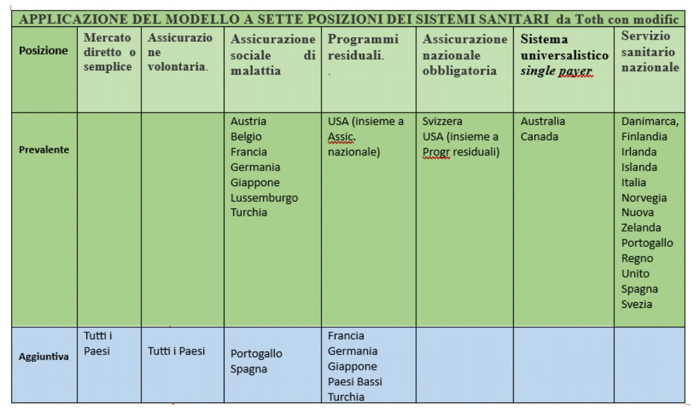

Slide 19
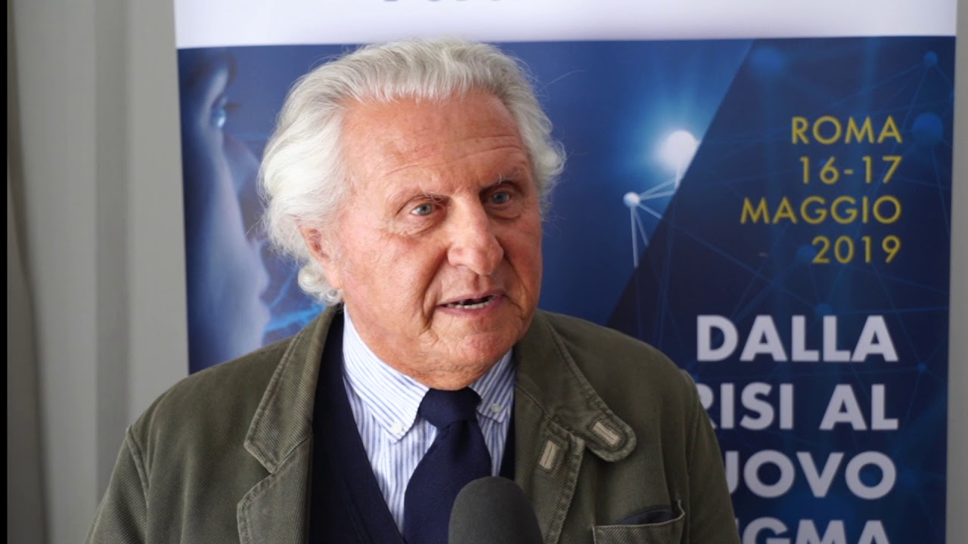
…«tutti i più grandi problemi della sanità nascono da riforme fatte a metà, controriforme, equivoci riformatori, uso di concetti superati, quindi anacronistici, insufficienza ideativa, mancanza di soluzioni soddisfacenti, aporie, poca innovatività di pensiero, ecc., ecc.
… più si contro-riforma più si fa strada un vero e proprio processo di negazione del diritto, cioè più vengono traditi gli ideali, di partenza. Alla fine, siamo riusciti a ridurre il diritto fondamentale alla salute in un diritto potestativo cioè a forza di contro-riformare siamo riusciti a cancellare l’aggettivo “fondamentale” dalla Costituzione.
Lo strappo quindi si ha negli anni '90 quando si rinuncia ad attuare la 833 e si mette in pista un contro-progetto, la famosa “riforma della riforma”, ispirato dalle ideologie neoliberiste e aziendaliste del mercato. E a partire da questo strappo altri strappi a non finire».
Ivan Cavicchi
Grazie per l’attenzione !

